Slide 1

好搭BOX智能实验箱
好好搭搭在线
“

Slide 2

好好搭搭
电位计的使用
——可调节台灯

Slide 3
01
情景描述
02
知识与概念
目录
03
作品制作
04
拓展与思考

Slide 4
1
情景描述
台灯是夜间学习的必备工具，它的光亮照射范围较小，一般的阅读台灯可以调整灯杆的高度、光照的方向和亮度，你知道哪些调节台灯亮度的方式？
02

Slide 5
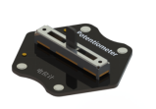
2
知识与概念
电位计模块
好搭BOX套件中的电位计是一种滑动变阻器（如右图所示），可简称为“滑杆”，通过改变电阻改变电压，进而控制输出数值的变化。
电位计模块输出数值的取值范围是
（0，4095）。
02
电位计模块

Slide 6
2
知识与概念
这个指令在输入类别指令中。
该指令可以读取电位计的输出值。
02

Slide 7
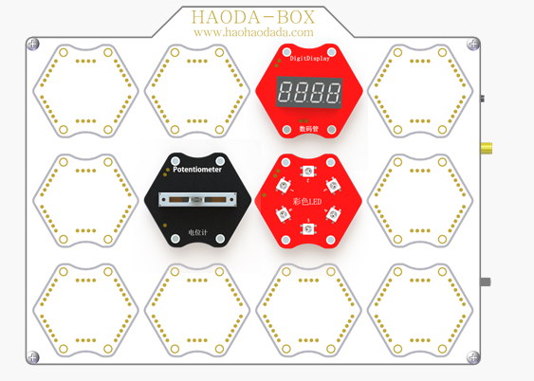
3
作品制作
第一步：搭建硬件，连接网络
将彩色LED模块、数码管模块、电位计模块，放置在主控板上的任意六边形位置，磁铁吸合；打开主控板电源开关，等待主控板连接网络成功。
02

Slide 8
3
作品制作
第二步：进入网站编程界面
02
打开浏览器，登录“好好搭搭”网站；单击网站上方的“创作”按钮，在“创作模板”网页中选择无线下载模式编程中的好搭BOX智能实验箱，点击进入编程界面。

Slide 9
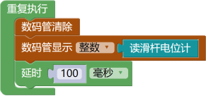
3
作品制作
读取电位器数值
02

Slide 10
3
作品制作
为了适应不同的需求，越来越多的台灯都增加了亮度调节功能。跟常见的风扇档位类似，低档位按键控制台灯发出较暗的灯光，高档位按键控制台灯发出较亮的灯光。而渐变台灯可以让灯光逐渐变亮或者变暗，而不是瞬间变亮或者变暗。
由于电位计可以实现手动控制其输出值的大小，故本案例可以采用电位计模块和彩色LED模块来制作渐变台灯。
可知电位器数值的取值范围是（0，4095），而彩色LED中红色、绿色和蓝色的颜色值范围是（0，255），前一个大约是后一个的16倍，因此可以新建一个变量“Light”，让其等于电位计数值除以16，将电位计的数值进行合理转换，让其符合彩色LED颜色值的要求，进而用于控制彩色LED的亮度。
02

Slide 11
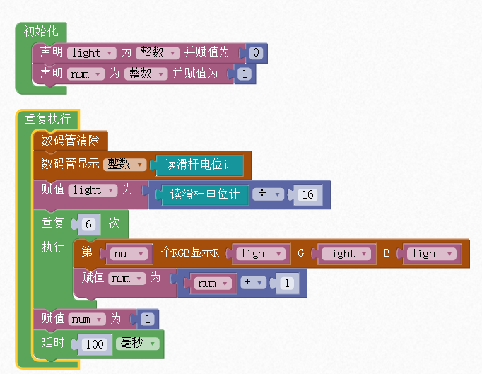
3
作品制作
可调台灯的程序示例：
02

Slide 12
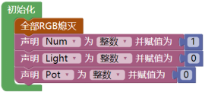
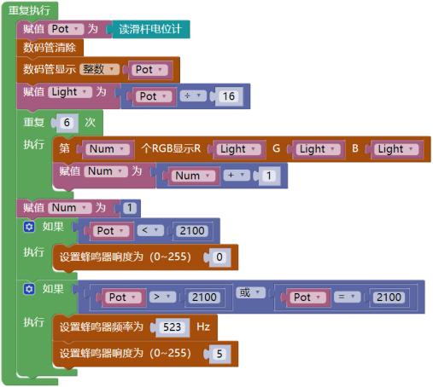
3
作品制作
可调节台灯，增加护眼模式
02

Slide 13
4
拓展与思考
1. 根据渐变台灯的案例，你是否可以自主尝试制作渐变小风扇？
2. 请你通过网页搜索或者其他方法，查找更多可渐变调节的物体，并探究其渐变调节的原理，与同伴分享你获得的新知识。

Slide 14
谢谢观看
“

